Slide 1

X
Teste de Sinais de trânsito
Teste nº 1
Teste nº 6
Teste nº 11
Teste nº 16
Teste nº 21
Teste nº 2
Teste nº 7
Teste nº 12
Teste nº 17
Teste nº 22
Teste nº 3
Teste nº 8
Teste nº 13
Teste nº 18
Teste nº 23
Teste nº 4
Teste nº 9
Teste nº 14
Teste nº 19
Teste nº 24
Teste nº 5
Teste nº 10
Teste nº 15
Teste nº 20
Teste nº 25

Slide 2
Teste I
1
3
5
7
9
2
4
6
8
10
Sair

Slide 3

Parabéns, Resposta Correta!
Ir para teste:
1
2
3
4
5
6
7
8
9
10
11
12
13
14
15
16
17
18
19
20
21
22
23
24
25

Slide 4

Resposta Errada!
Voltar

Slide 5
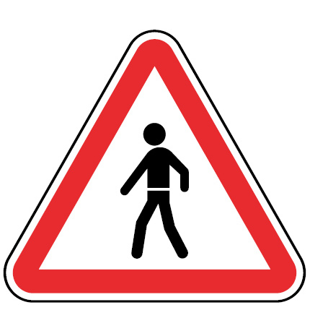
1. Este sinal indica:
Teste I
61 – Aproximação de uma passagem para peões.
63 – Local frequentado por crianças.
62 – Travessia de peões.
64 – Trânsito proibido a crianças.

Slide 6
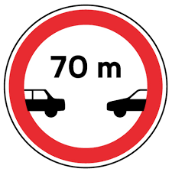
2. Este sinal indica:
Teste I
65- Trânsito proibido a automóveis ligeiros de passageiros.
67 – proibição de transitar a menos de 70 metros do veiculo que segue à frente.
66 – Proibição de transitar com velocidades superiores a 70 km/h.
68 – Transito proibido a veículos com reboque.

Slide 7

3. Ao avistar este sinal o condutor fica a saber que:
Teste I
69 – No próximo cruzamento deve cumprir com a regra de prioridade de passagem.
71 – O trânsito passa a ser feito nos dois sentidos.
70 – No próximo cruzamento deve ceder passagem a todos os veículos.
72 – Tem prioridade de passagem no próximo cruzamento.

Slide 8
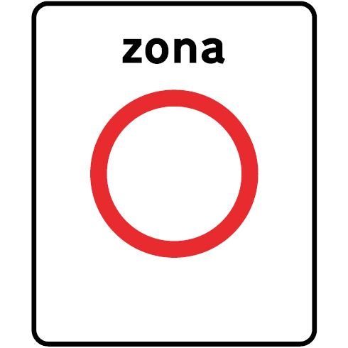
4. Este sinal indica:
Teste I
73 – Zona de estacionamento proibido.
75 – Zona de paragem e estacionamento proibidos.
74 – Zona de estacionamento autorizado.
76 – Zona de trânsito proibido.

Slide 9
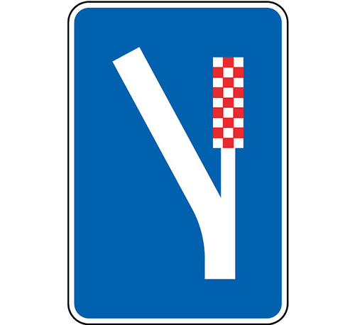
5. Este sinal indica:
Teste I
77 – Escapatória.
79 – Pré- Sinalização de estrada sem saída.
78 – Local onde é possível inverter o sentido de marcha.
80 – Fim da auto - estrada.

Slide 10
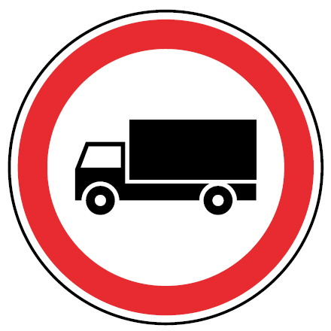
6. Este sinal proíbe o trânsito:
Teste I
81 – A veículos de mercadorias.
83 – A veículos pesados.
82 – Apenas a veículos pesados de mercadoria.
84 – Apenas a veículos pesados de passageiros.

Slide 11

7. Este sinal indica:
Teste I
85 – Fim de estrada com prioridade.
87 – Cruzamento com estrada sem prioridade.
86 – Estrada com prioridade.
88 – Cruzamento com estrada com prioridade.

Slide 12
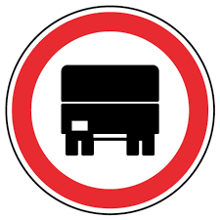
8. Perante este sinal não pode circular:
Teste I
89 – Automóveis pesados.
91 – Veículos de mercadorias.
90 - Motociclos.
92 – Velocípedes e ciclomotores.

Slide 13
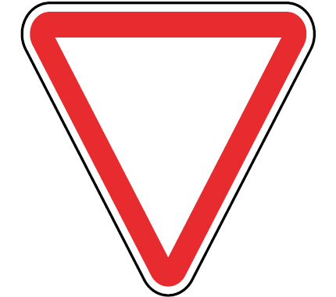
9. Este sinal indica:
Teste I
93 – Fim de estrada com prioridade.
95 – Cruzamento com estrada sem prioridade.
94 – Estrada com prioridade.
96 – Cruzamento com estrada com prioridade.

Slide 14
10. Este sinal indica:
Teste I
97 – O intermediário que é necessário seguir para virar a esquerda.
99 – A direção da via sem prioridade.
98 – Pré-sinalização de estrada sem saída.
100 – Aproximação do fim da autoestrada.

Slide 15
Teste II
1
3
5
7
9
2
4
6
8
10
Sair

Slide 16
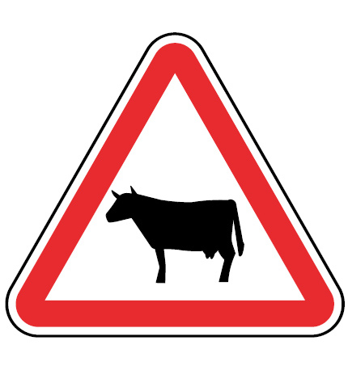
1. Este sinal indica:
Teste II
61 – Trânsito proibido a animais.
63 – Locais frequentado por animais sem condutor.
62 – Via obrigatório para animais.
64 – Pista para animais selvagens.

Slide 17
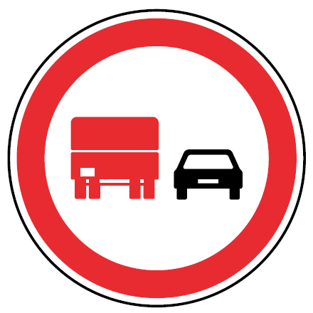
2. Perante este sinal pode ultrapassar um automóvel ligeiro de passageiros:
Teste II
65- Não nunca pode.
67 – Pode só quando o veículo que vai ultrapassar é pesado.
66 – Pode sempre desde que não seja efectuado por um veículo pesado.
68 – Pode ser ultrapassado por qualquer veículo.

Slide 18

3. Perante este sinal o condutor não pode circular se conduzir:
Teste II
69 – Veículos de duas rodas.
71 – Ciclomotor ou velocípede com motor.
70 – Ciclomotor e motociclos simples..
72 – Motociclos e velocípede.

Slide 19
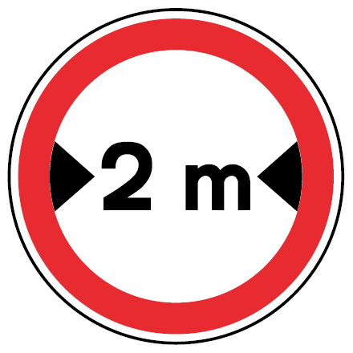
4. Onde pode encontrar este sinal:
Teste II
73 – Em locais onde não pode circular com veículo com largura superior a indicado no sinal.
75 – Em locais de trânsito proibido a dois veículos.
74 – Em locais onde não pode circular com veículo com altura superior a indicado no sinal.
76 – Em locais permitido só a veículos de dois metros de comprimento.

Slide 20
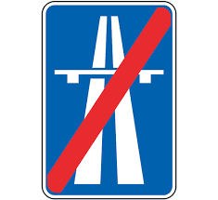
5. Onde esta este sinal o que deve fazer o condutor:
Teste II
77 – Circular com velocidade superior a 40 km/h.
79 – Circular a velocidade reduzida porque vai entrar numa autoestrada.
78 – Circular a velocidade reduzida porque terminou a autoestrada.
80 – Só pode circular com veículos automóveis motociclos.

Slide 21
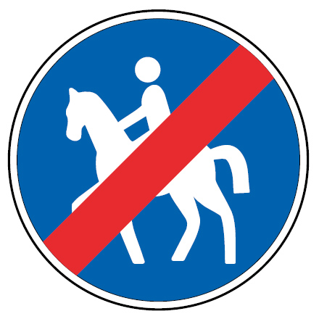
6. O que indica este sinal:
Teste II
81 – Transito proibido a cavaleiros.
83 – Fim de pista obrigatório para cavaleiros.
82 – Transito obrigatório a cavaleiros.
84 – Pista obrigatória para cavaleiros.

Slide 22

7. Perante este sinal pode circular um velocípede:
Teste II
85 – Sim pode circular.
87 – Não pode porque indica trânsito proibido a velocípedes.
86 – Não pode circular porque é fim de pista obrigatória para velocípedes.
88 – só pode se for pista obrigatória para velocípedes.

Slide 23
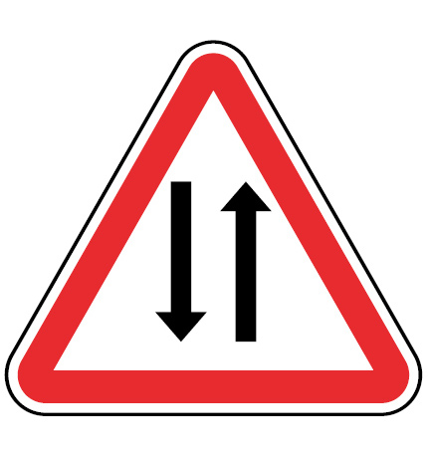
8. Perante este sinal o condutor sabe que:
Teste II
89 – O trânsito é proibido.
91 – O trânsito só pode ser num sentido
90 – O trânsito passa a ser nos dois sentidos.
92 – O trânsito é obrigatório.

Slide 24

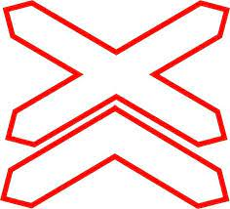
9. Qual destes sinais indica passagem de nível sem guarda.
Teste II
A
B
93 – Só o A.
95 – Nenhum.
94 – Só B.
96 – Ambos.

Slide 25
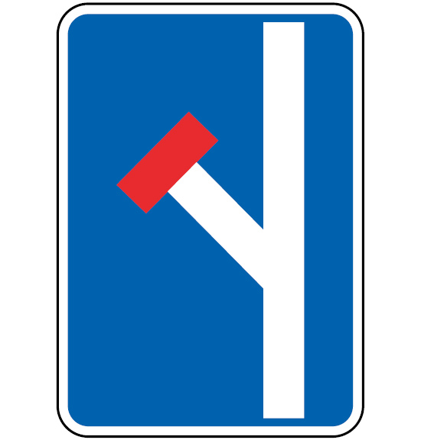
10. Este sinal é de:
Teste II
97 – Informação.
99 – Obrigação.
98 – Proibição
100 – Pré – Sinalização.

Slide 26
Teste III
1
3
5
7
9
2
4
6
8
10
Sair

Slide 27

1. Este sinal indica:
Teste III
61 – Bermas Baixas.
63 – Ponte móvel.
62 – Que o transito passa a ser feito nos dois sentidos.
64 - Aproximação de uma passagem estreita.

Slide 28
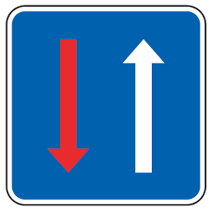
2. Ao ver este sinal o condutor fica a saber que:
Teste III
65- O trânsito passa a ser feito nos dois sentidos.
67 – Tem prioridade de passagem.
66 – Não tem prioridade de passagem.
68 – Não pode transitar no sentido da seta vermelha.

Slide 29
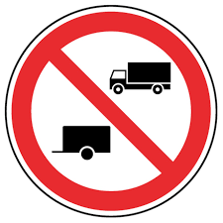
3. Este sinal proíbe o trânsito:
Teste II
69 – Á veículos transportando mercadorias perigosas.
71 – Apenas à veículos de mercadorias com reboque.
70 – Á veículos de mercadorias e a veículos a motor com reboque.
72 – Nenhuma das respostas anteriores.

Slide 30
4. Este sinal proíbe o trânsito:
Teste III
73 – Á veículos de mercadorias.
75 – Á veículos pesados.
74 – Apenas a veículos pesados de mercadorias.
76 – Apenas à veículos pesados de passageiros.

Slide 31
5. Este sinal indica:
Teste III
77 – Local de passagem de nível sem guarda.
79 – Passagem de nível com guarda.
78 – Cruzamento ou entroncamento.
80 – Nenhuma das respostas anteriores.

Slide 32
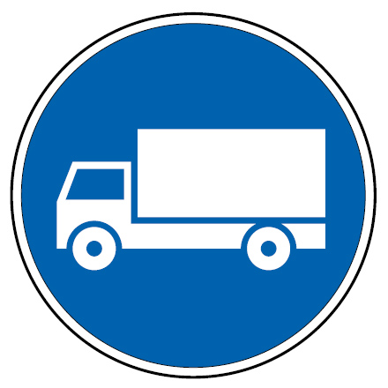
6. Este sinal indica:
Teste III
81 – Via obrigatório para veículos pesados.
83 – Via obrigatório para veículos de mercadorias..
82 – Via reservado a veículos de mercadorias.
84 – Via recomendada para veículos de mercadorias.

Slide 33

7. Ao avistar este sinal, no próximo entroncamento o condutor:
Teste III
85 – Tem prioridade sobre qualquer veículo.
87 – Deve respeitar a regra geral de prioridade de passagem.
86 – Deve dar prioridade de passagem a todos os veículos.
88 – Deixar passar os veículos que se apresenta pela direita.

Slide 34
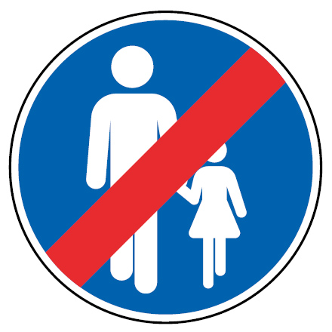
8. Este sinal indica:
Teste III
89 – Fim da pista obrigatória para peões e velocípedes.
91 – Fim da pista obrigatória para velocípedes.
90 – Fim de via reservada a peões e velocípedes.
92 – Fim de pista obrigatória para peões.

Slide 35
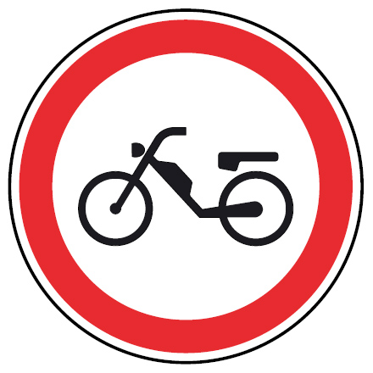
9. Este sinal proíbe o trânsito:
Teste III
93 – Apenas à velocípedes com motor.
95 – Á ciclomotores e velocípedes com motor.
94 – Á motociclos simples e ciclomotores.
96 – A velocípedes, com e sem motor.

Slide 36
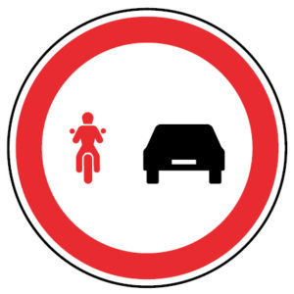
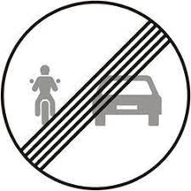
10. Qual destes sinais proíbe a ultrapassagem a motociclos:
Teste III
97 – Só o sinal A.
99 – Os sinais A e B.
98 – Só o sinal B.
100 – Nenhum dos sinais.

Slide 37
Teste IV
1
3
5
7
9
2
4
6
8
10
Sair

Slide 38
1. Este sinal indica:
Teste IV
61 – Bermas Baixas.
63 – Ponte móvel.
62 – Que o transito passa a ser feito nos dois sentidos.
64 - Aproximação de uma passagem estreita.

Slide 39
2. Ao ver este sinal o condutor fica a saber que:
Teste III
65- O trânsito passa a ser feito nos dois sentidos.
67 – Tem prioridade de passagem.
66 – Não tem prioridade de passagem.
68 – Não pode transitar no sentido da seta vermelha.

Slide 40
3. Este sinal proíbe o trânsito:
Teste II
69 – Á veículos transportando mercadorias perigosas.
71 – Apenas à veículos de mercadorias com reboque.
70 – Á veículos de mercadorias e a veículos a motor com reboque.
72 – Nenhuma das respostas anteriores.

Slide 41
4. Este sinal proíbe o trânsito:
Teste III
73 – Á veículos de mercadorias.
75 – Á veículos pesados.
74 – Apenas a veículos pesados de mercadorias.
76 – Apenas à veículos pesados de passageiros.

Slide 42
5. Este sinal indica:
Teste III
77 – Local de passagem de nível sem guarda.
79 – Passagem de nível com guarda.
78 – Cruzamento ou entroncamento.
80 – Nenhuma das respostas anteriores.

Slide 43
6. Este sinal indica:
Teste III
81 – Via obrigatório para veículos pesados.
83 – Via obrigatório para veículos de mercadorias..
82 – Via reservado a veículos de mercadorias.
84 – Via recomendada para veículos de mercadorias.

Slide 44
7. Ao avistar este sinal, no próximo entroncamento o condutor:
Teste II
85 – Tem prioridade sobre qualquer veículo.
87 – Deve respeitar a regra geral de prioridade de passagem.
86 – Deve dar prioridade de passagem a todos os veículos.
88 – Deixar passar os veículos que se apresenta pela direita.

Slide 45
8. Este sinal indica:
Teste II
89 – Fim da pista obrigatória para peões e velocípedes.
91 – Fim da pista obrigatória para velocípedes.
90 – Fim de via reservada a peões e velocípedes.
92 – Fim de pista obrigatória para peões.

Slide 46
9. Este sinal proíbe o trânsito:
Teste II
93 – Apenas à velocípedes com motor.
95 – Á ciclomotores e velocípedes com motor.
94 – Á motociclos simples e ciclomotores.
96 – A velocípedes, com e sem motor.

Slide 47
10. Qual destes sinais proíbe a ultrapassagem a motociclos:
Teste II
97 – Só o sinal A.
99 – Os sinais A e B.
98 – Só o sinal B.
100 – Nenhum dos sinais.

